Slide 1
CMS (Content management system)
Skriptni jezici i web programiranje

Slide 2
ŠTO JE CMS?
Engl. Content Management System
Sustav za upravljanje sadržajem
Software koji nam omogućuje da samostalno kreiramo svoje web stranice
Nije potrebno predznanje
Potrebno: web preglednik i server

Slide 3
ŠTO NAM JE POTREBNO ZA KORIŠTENJE CMS-A?
XAMPP
Uključuje X Apache HTTP Server, MySql i Php/Perl/Phyton
Računalo dobiva mogućnost rada kao web server i okruženje pogodno za rad s CMS-om:
LAMP (Linux Apache MySql Php)
WAMP (Windows Apache MySql Php)
MAMP (Mac OS X Apache MySql Php )

Slide 4
Web poslužitelji (serveri)
Njihova osnovna funkcija je omogućiti neki sadržaj dostupan putem interneta
Instalacijom web servera na računalo imamo opciju iskoristiti ga na internetu ili lokalnoj mreži
Apache je vodeći web server software. Radi na svim operacijskim sustavima
IIS (Internet Information Services) - kao Microsoftov proizvod radi samo na Windowsima

Slide 5
NEKE prednosti CMS-a...
SEO (Search Engine Optimization) - poboljšana dostupnost stranice putem web tražilica
Dizajn stranice – mnogobrojni predlošci, jednostavna promjena
Globalna izmjena podataka - ako na svojoj stranici imamo izbornik ili sadržaj koji treba biti jednak na svakoj podstranici dovoljno je izmjenu napraviti jednom, a sadržaj će biti izmjenjen gdje god se pojavljuje

Slide 6
Najkorišteniji CMS
1. Wordpress - nudi najviše predložaka dizajna
- besplatan je
- jednostavan za koristiti i instalirati
2. Joomla! - manje predložaka za dizajn, složenija upotreba
3. Drupal - besplatan, ograničeniji

Slide 7
WORDPRESS CMS
dinamičke stranice
korisničko sučelje za upravljanje sadržajem
open-source
podržan PHP-om i MySQL-om
veliki broj dodataka, widgeta, tema
daleko najrašireniji CMS sustav – preko 75% siteova

Slide 8
Slično, ali neuspredivo
Wix.com
From.hr
Blog….
Wordpress.com
Wordpress.org

Slide 9
Koraci planiranja izrade web stranice
Izrada opisa i namjene uz skicu strukture stranice
Razrada stranice (izbornici, podizbornici, opis, meta podaci)
Izbor web hosting firme
Odabir hosting paketa
Instalacija Wordpressa na web prostoru
Podešavanje baze i slično na korisničkom sučelju – cpanelu
Uređivanje

Slide 10
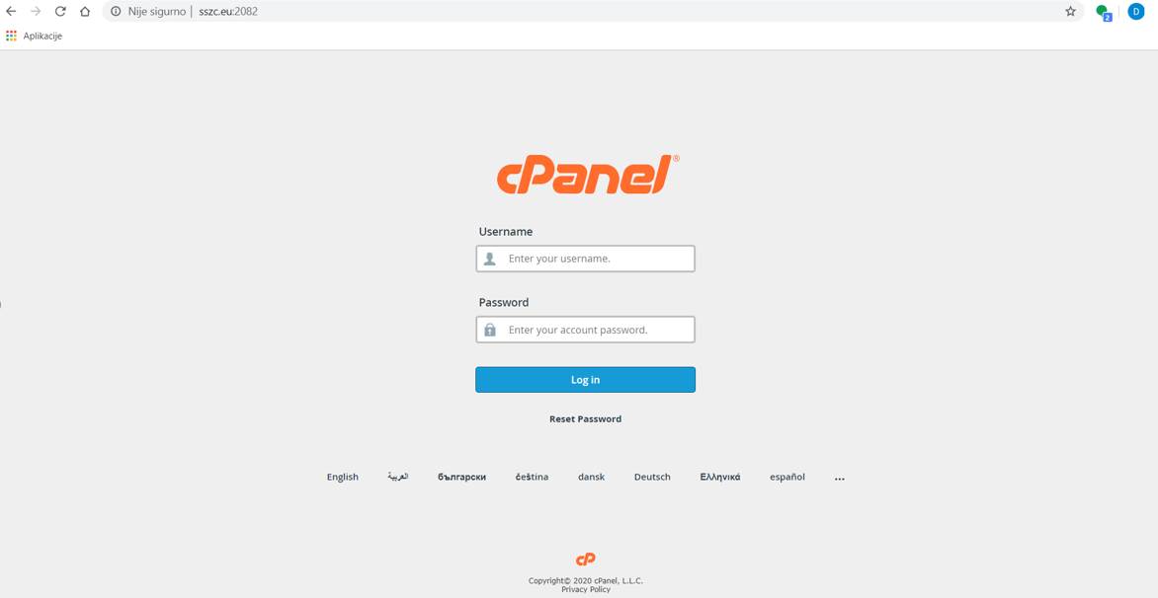
Moji koraci…
5. Instalacija Wordpressa na web prostoru - www.sszc.eu/cpanel

Slide 11
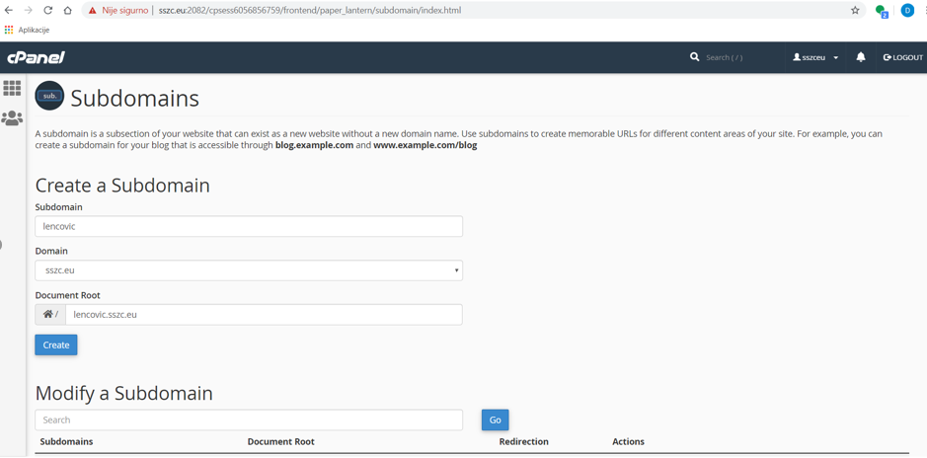
Moji koraci…
5. Instalacija Wordpressa na web prostoru – unutar cPanela (poddomene)

Slide 12
Moji koraci…
5. Instalacija Wordpressa na web prostoru – download Wordpressa

Slide 13
Moji koraci…
5. Instalacija Wordpressa na web prostoru – FTP spajanje na server

Slide 14
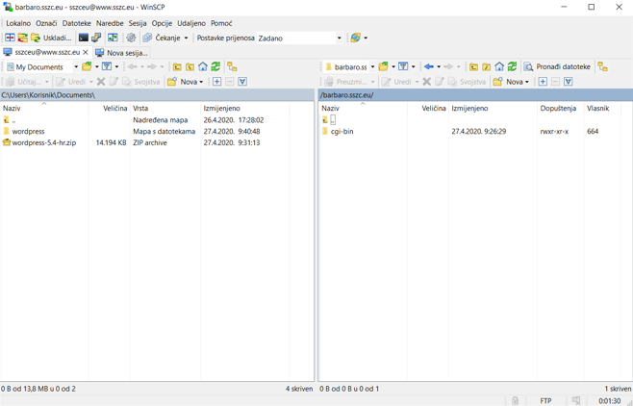
Moji koraci
5. Instalacija Wordpressa na web prostoru – lijevo (lokalno) wordpress, desno poddomena (server)

Slide 15
Moji koraci…
5. Instalacija Wordpressa na web prostoru – upload Wordpress fileova u poddomenu

Slide 16
Moji koraci
5. Instalacija Wordpressa na web prostoru – upload Wordpress fileova u poddomenu

Slide 17
Moji koraci…
6. Podešavanje baze i slično na korisničkom sučelju

Slide 18
Moji koraci…
6. Podešavanje baze i slično na korisničkom sučelju

Slide 19
Vaši koraci
7. Uređivanje

